Slide 1
Index
1. Deep Learning 정의
2. 뉴런에서
심층 신경망까지
Deep Learning Overview
3. 인공신경망의
학습 과정
4. 딥러닝
알고리즘의 종류
5. 딥러닝 프레임워크

Slide 2
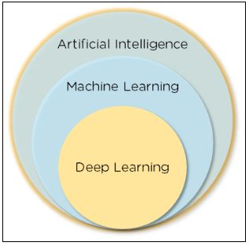
1. Deep Learning의 정의
(1) 딥러닝이란?
Index
1. Deep Learning 정의
2. 뉴런에서
심층 신경망까지
Deep Learning
3. 인공신경망의
학습 과정
기계학습 기술의 일종으로,
심층 인공 신경망을 사용해
기계(모델)를 학습시키는 알고리즘
4. 딥러닝
알고리즘의 종류
5. 딥러닝 프레임워크
Notes:
딥러닝이란, ‘머신러닝 기술의 일종이며, 심층 인공신경망을 사용해 모델을 학습시키는 알고리즘’입니다. 딥러닝은 머신러닝 알고리즘의 일종이지만, 그 자체로 중요한 분야로 자리잡고 있기 때문에, 파트를 별도로 분리하여 살펴보겠습니다.

Slide 3
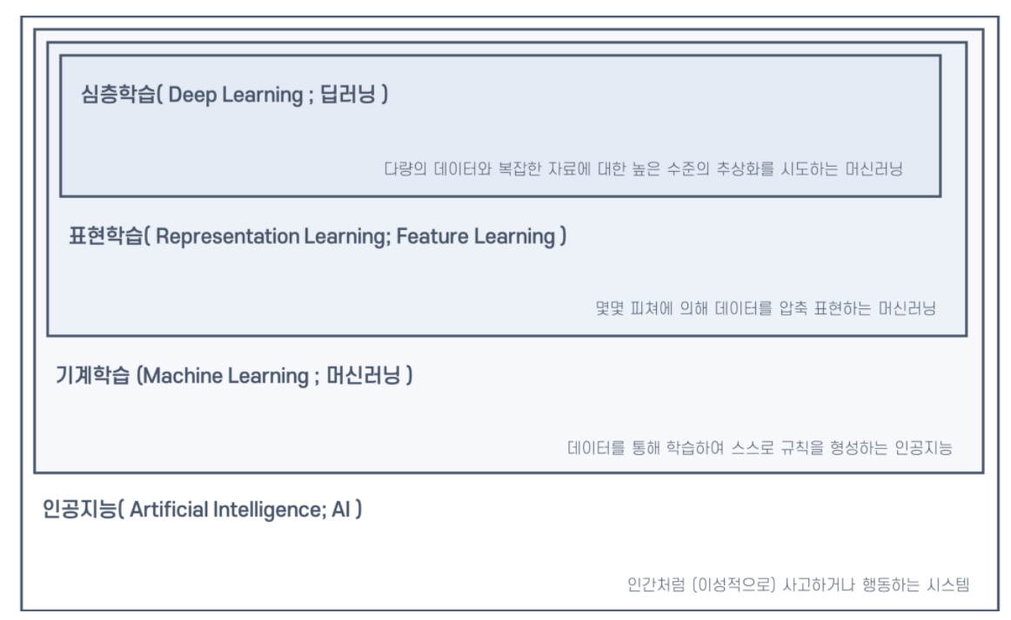
1. Deep Learning의 정의
(2) 딥러닝과 머신러닝의 관계
Index
1. Deep Learning 정의
2. 뉴런에서
심층 신경망까지
3. 인공신경망의
학습 과정
4. 딥러닝
알고리즘의 종류
5. 딥러닝 프레임워크
Notes:
먼저, 딥러닝과 머신러닝은 어떤 관계가 있을까요? 그 관계에 대해 알아보기 전에 앞서 배웠던 머신러닝에 대해 복습하겠습니다. 머신러닝이란 컴퓨터가 스스로 학습할 수 있도록 도와주는 알고리즘이나 기술을 개발하는 분야를 가리킵니다. 예를 들어 고양이라는 이미지를 샘플 데이터로 입력합니다. 입력받은 데이터를 분석하여 일정한 패턴과 규칙을 찾아낸 후 찾아낸 패턴과 규칙을 가지고 예측을 수행합니다. 따라서 머신러닝을 한마디로 정의하자면 수많은 데이터를 학습하여 일정한 패턴을 찾아내고 그것을 활용하는 행위라고 할 수 있습니다.
딥러닝은 머신러닝과 전혀 다른 개념이 아니라 머신러닝의 한 종류라고 할 수 있습니다. 기존의 머신러닝에서는 학습하려는 데이터의 여러 특징 중에서 어떤 특징을 추출할지를 사람이 직접 분석하고 판단해야만 했습니다. 하지만 딥러닝에서는 기계가 자동으로 학습하려는 데이터에서 특징을 추출하여 학습하게 됩니다.

Slide 4
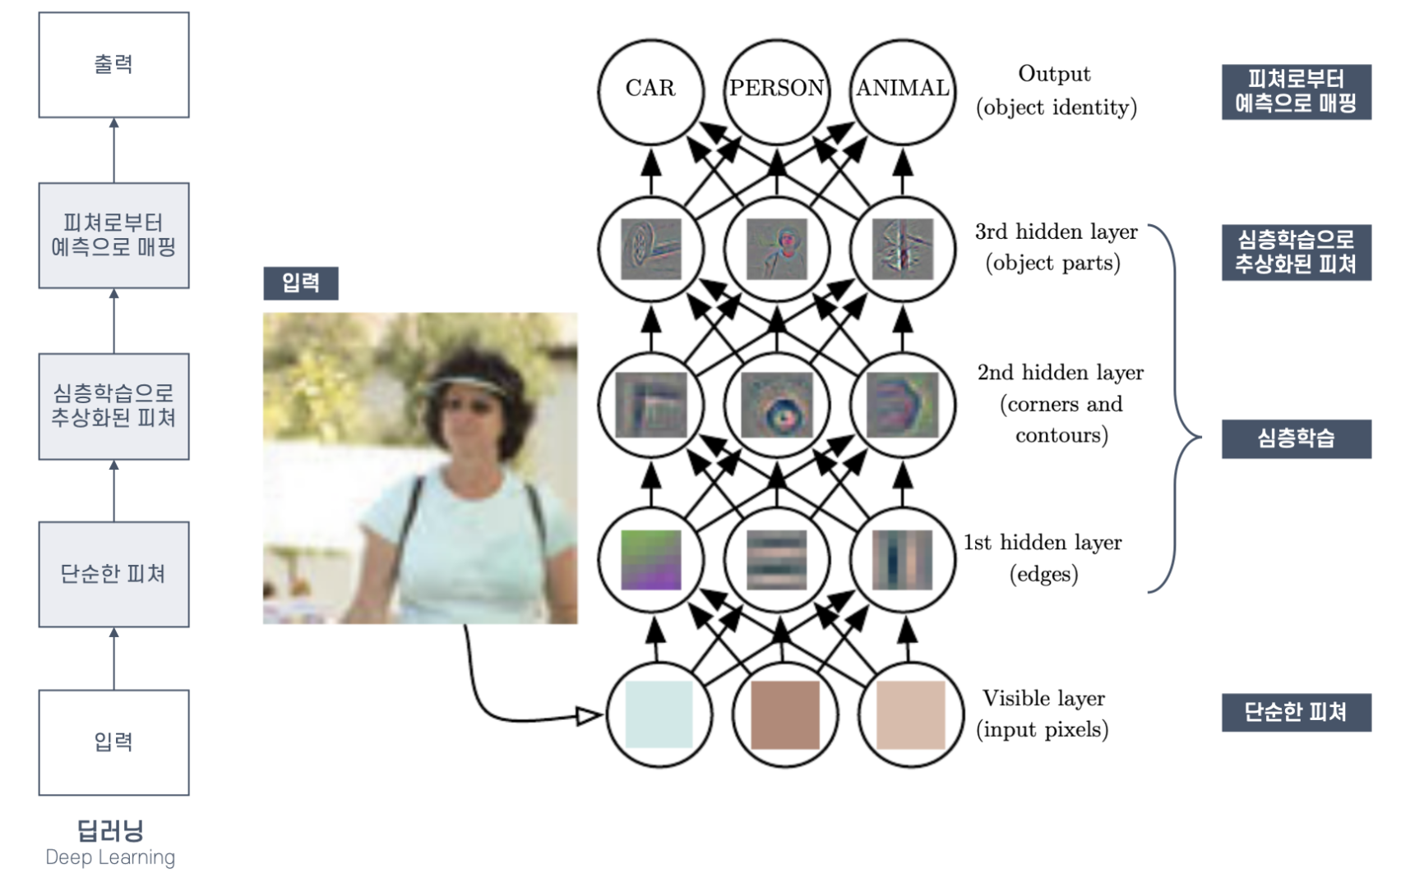
1. Deep Learning의 정의
(3) 딥러닝의 특징
Index
1. Deep Learning 정의
2. 뉴런에서
심층 신경망까지
3. 인공신경망의
학습 과정
4. 딥러닝
알고리즘의 종류
5. 딥러닝 프레임워크
Notes:
이처럼 딥러닝과 머신러닝의 가장 큰 차이점은 바로 특성(feature)을 기계가 스스로 추상화하고, 학습 가능한지 여부로 볼 수 있습니다. 가령 딥러닝 모델은 처음 사람이라는 이미지를 입력 받았을 때, 단순한 특징들을 추출하여 심층 학습을 통해 추상화된 특징들을 뽑아냅니다. 이 특징들을 통해 입력 받은 이미지는 사람이다 라는 예측을 할 수 있는 기술이 딥러닝입니다. 의미있는 피처 생성과 분석이 필요했던 전통적인 머신러닝과 다르게, 딥러닝 모델은 자동으로 대규모 데이터에서 중요한 패턴 및 규칙을 학습하고, 이를 토대로 피쳐를 추상화하여, 학습하고, 예측에 사용하는 것입니다.

Slide 5
1. Deep Learning의 정의
(4) 딥러닝과 심층 신경망
Index
1. Deep Learning 정의
Deep Learning
2. 뉴런에서
심층 신경망까지
기계학습 기술의 일종으로,
심층 신경망을 사용해
기계(모델)를 학습시키는 알고리즘
3. 인공신경망의
학습 과정
4. 딥러닝
알고리즘의 종류
‘신경망’의 의미는??
‘심층’의 의미는?
5. 딥러닝 프레임워크
Notes:
앞서 배운 머신러닝 알고리즘과 다르게 딥러닝 분야에서는 ‘신경망’이라는 용어가 등장합니다. 신경망이란 무엇일까요? 여기서 말하는 신경망이란, 인공신경망(Artificial Neural Network, ANN)을 의미합니다. 인공신경망이 어떤 것인지, 그리고 ‘심층’이라는 말의 의미는 무엇인지 살펴봅시다.

Slide 6
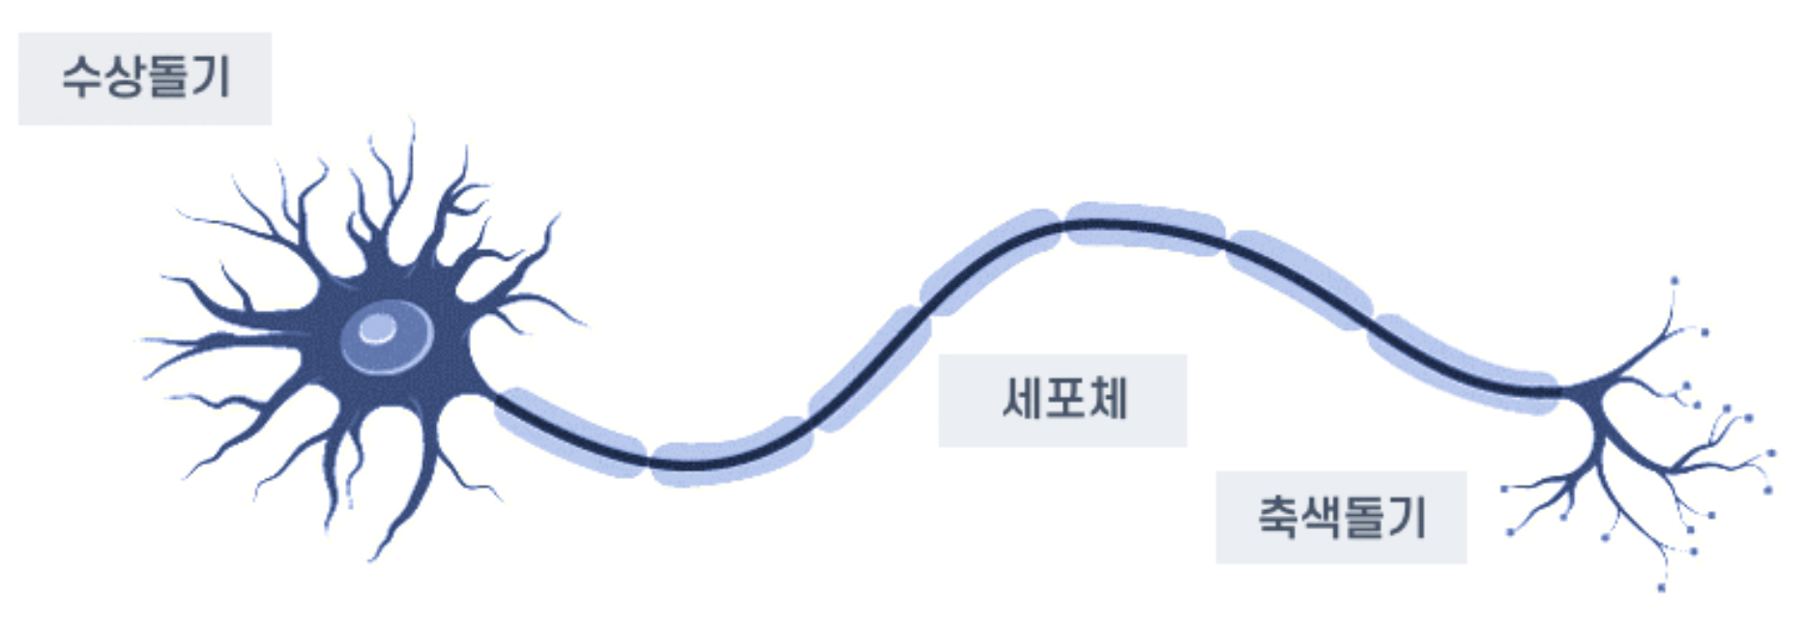
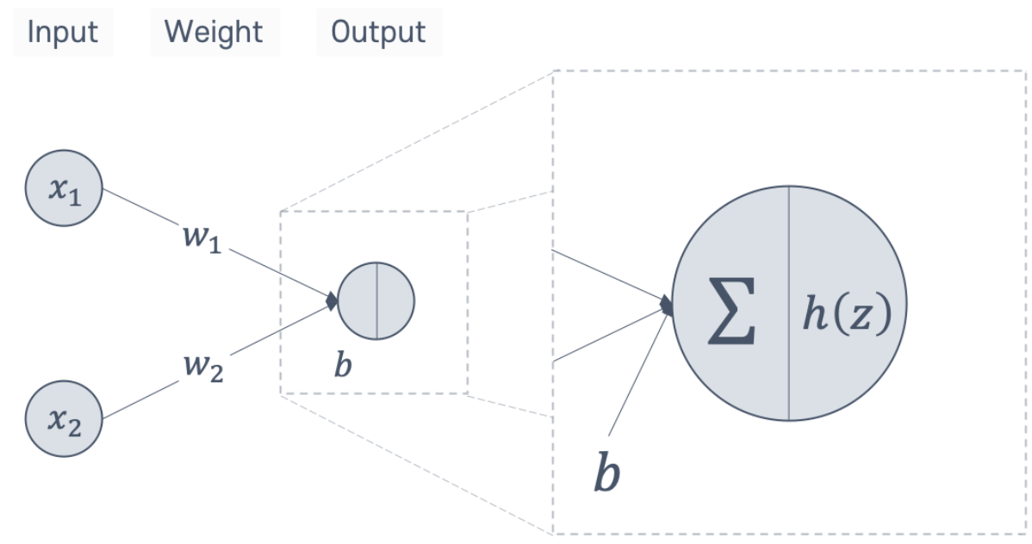
Index
2. 뉴런에서 심층 신경망까지
뉴런과 퍼셉트론
수상돌기(Dentrite) : 신호를 받아들이는 부분
세포체(Nucueus) : 신호를 받아 다음 신호의 출력을 결정하는 부분
축색돌기(Axon Terminal) : 출력 신호를 전달하는 부분
1. Deep Learning 정의
2. 뉴런에서
심층 신경망까지
<뉴런>
3. 인공신경망의
학습 과정
4. 딥러닝
알고리즘의 종류
다층 퍼셉트론
5. 딥러닝 프레임워크
<단일 퍼셉트론>
Notes:
심층 신경망의 구조를 이해하기 위해서는 먼저 뉴런과 퍼셉트론을 이해하고, 인공 신경망의 구조를 이해할 필요가 있습니다.
뉴런은 동물 신경계의 신호 처리를 위한 신경망을 구성하는 세포로 아래와 같이 크게 세 부분으로 구성되어 있습니다. 수상돌기에서 신호를 받아들여 세포체에서 신호를 받아 다음 신호의 출력을 결정하고 마지막으로 축색돌기에서 출력 신호를 전달합니다. 인간의 두뇌에는 이렇게 생긴 뉴런 1000억 개가 네트워크로 구성되어 있습니다. 즉 뉴런은 입력을 받아 출력을 만들어 다음 뉴런에게 전달합니다.
뉴런으로 부터 영감을 받아 만든 알고리즘이 아래의 사진에 있는 형태로 이루어져 있으며 앞으로 우린 이것을 퍼셉트론이라 부르겠습니다. 즉 퍼셉트론은 실제 뇌를 구성하는 신경 세포 뉴런의 동작과 유사하게 만든 알고리즘입니다. 아래의 그림은 퍼셉트론 하나로 이루어져 있다고 해서 단일 퍼셉트론이라 불립니다.
퍼셉트론 그림의 맨 좌측은 입력신호를 말합니다. 인간의 신경계로 따지면, 감각기관을 통해 받아들여진 일종의 감각입니다. 데이터들은 화살표를 통과하여 다음 원으로 전달됩니다. 마치 뉴런에서 수상 돌기 부분에서 신호를 받아 세포체를 통해 전달되는 것과 같습니다. 퍼셉트론에서 Output에 있는 합계 함수 표시는 입력받은 신호에 가중치를 곱값을 합친다는 뜻입니다. 그리고 어떠한 함수 h 를 거쳐 최종 출력값을 내놓습니다. 이것이 퍼셉트론의 작동 방식입니다.
하지만, 단일 퍼셉트론은 그 자체로 복잡한 문제를 해결하는데는 한계가 있었습니다. 그래서 고안된 것이 다층 퍼셉트론입니다. 그리고 우리는 다층 퍼셉트론의 조합은 인공신경망이라고 부릅니다. 다층 퍼셉트론은 단층 퍼셉트론을 사용해서 풀지 못하는 비선형 문제까지도 풀 수 있습니다. 직선만으로는 구분을 할 수 없기 문제들이 있기 때문에 비선형인 곡선을 해결할 수 있는 다층 퍼셉트론이 필요합니다.

Slide 7
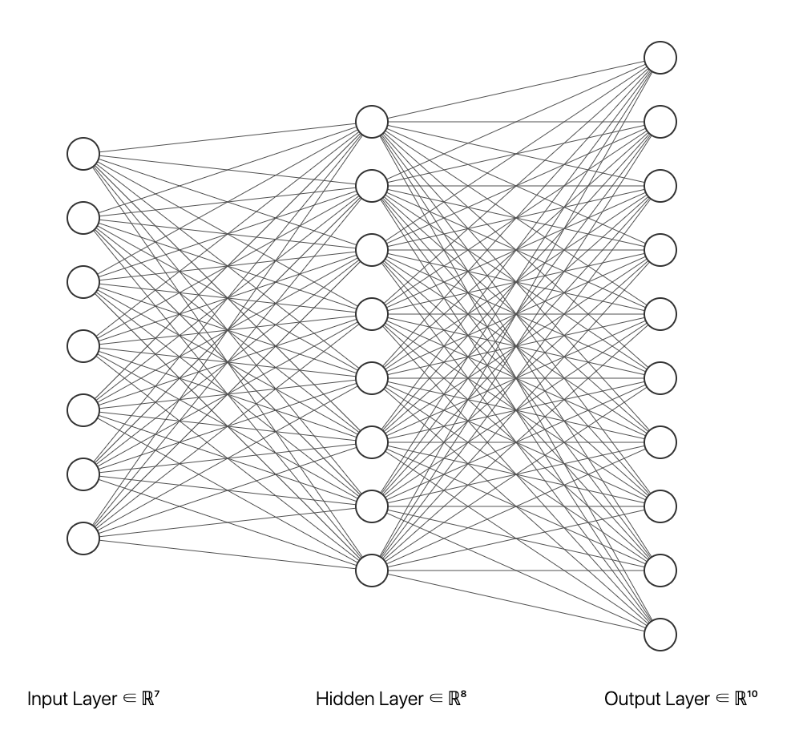
Index
2. 뉴런에서 심층 신경망까지
(2) 인공신경망의 구조
<인공신경망>
1. Deep Learning 정의
<input layer>
<Hidden Layer>
<Output Layer>
2. 뉴런에서
심층 신경망까지
3. 인공신경망의
학습 과정
xc
xc
xc
4. 딥러닝
알고리즘의 종류
units
Input, x
𝑥1, 𝑥2: 퍼셉트론의 외부로부터 전달받은 입력신호
Weight, w
𝑤1, 𝑤2는 각 신호(𝑥)의 가중치를 나타내는 매개변수로, 각 신호의 영향력을 제어
5. 딥러닝 프레임워크
Notes:
이번엔 인공 신경망의 구조를 살펴봅시다. 앞에서도 말씀드렸 듯이 단일 퍼셉트론을 여러개 쌓아 다층 퍼셉트론으로 만든 후 다층 퍼셉트론들의 조합을 인공신경망이라고 할 수 있습니다.
오른쪽의 인공 신경망 그림을 보면, 첫 번째 층은 7개의 유닛으로 구성되어 있습니다. 유닛은 퍼셉트론과 신경망을 구성하는 가장 작은 단위입니다.
Units은 데이터를 받아들여 다음 계층으로 전달할지 판단하여 다음 층으로 신호를 보냅니다. 앞서 간략히 설명한 함수 h는 Activation Function이라고도 하는데, Units에서 다음 신호로 보낼지 판별하는 함수입니다. 입력값에 가중치를 곱하여 합한 값이 임계치를 넘는지 여부로 그 값을 다음으로 전달할 것인지, 즉 ‘활성화’ 할 것인지 판단하는 기능을 합니다.
인공신경망은 다음과 같이 3가지 층(Layer)으로 나누는 것을 기본으로 하고 있습니다. 첫번째로 Input Layer (입력층)는 데이터가 입력되는 계층이고, Hidden Layer (은닉층)는 데이터가 전달되는 계층이며 Output Layer (출력층)는 데이터가 출력되는 계층입니다.

Slide 8
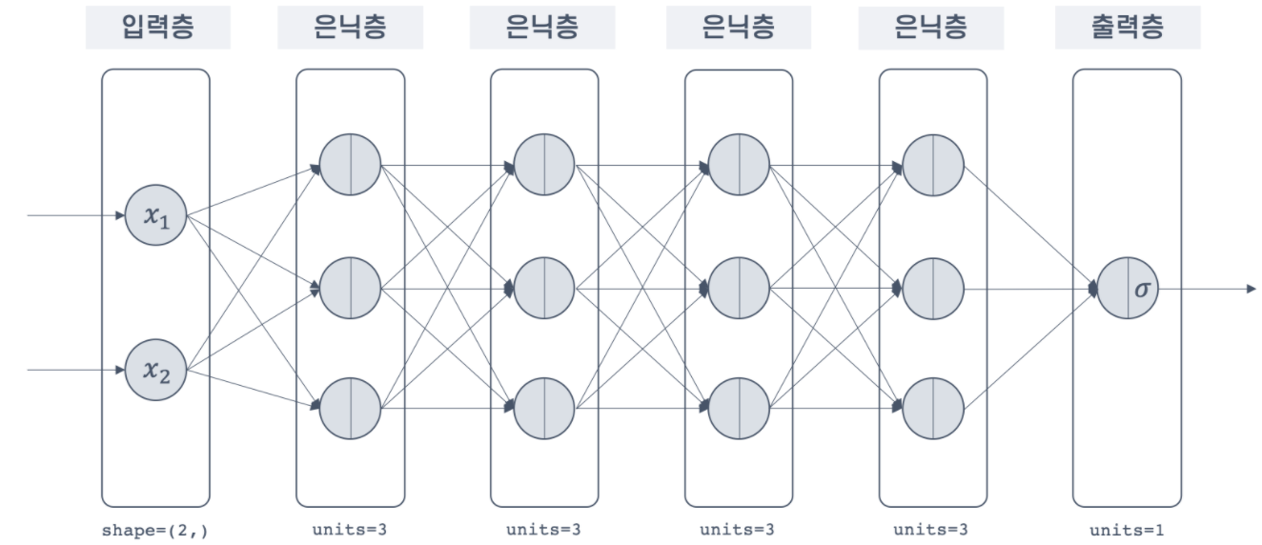
Index
2. 뉴런에서 심층 신경망까지
(3) 심층신경망(Deep Neural Network)
1. Deep Learning 정의
2. 뉴런에서
심층 신경망까지
3. 인공신경망의
학습 과정
4. 딥러닝
알고리즘의 종류
5. 딥러닝 프레임워크
다층 인공신경망
(심층신경망)
Notes:
그렇다면 심층 신경망은 어떤 구조를 가지고 있을까요? 단층 인공신경망에서 은닉층을 2개 이상 쌓아 올린 것을 심층신경망이라고 부릅니다. 여기부터 우리가 흔히 말하는 딥러닝(Deep Learning) 모델이라고 부릅니다.

Slide 9
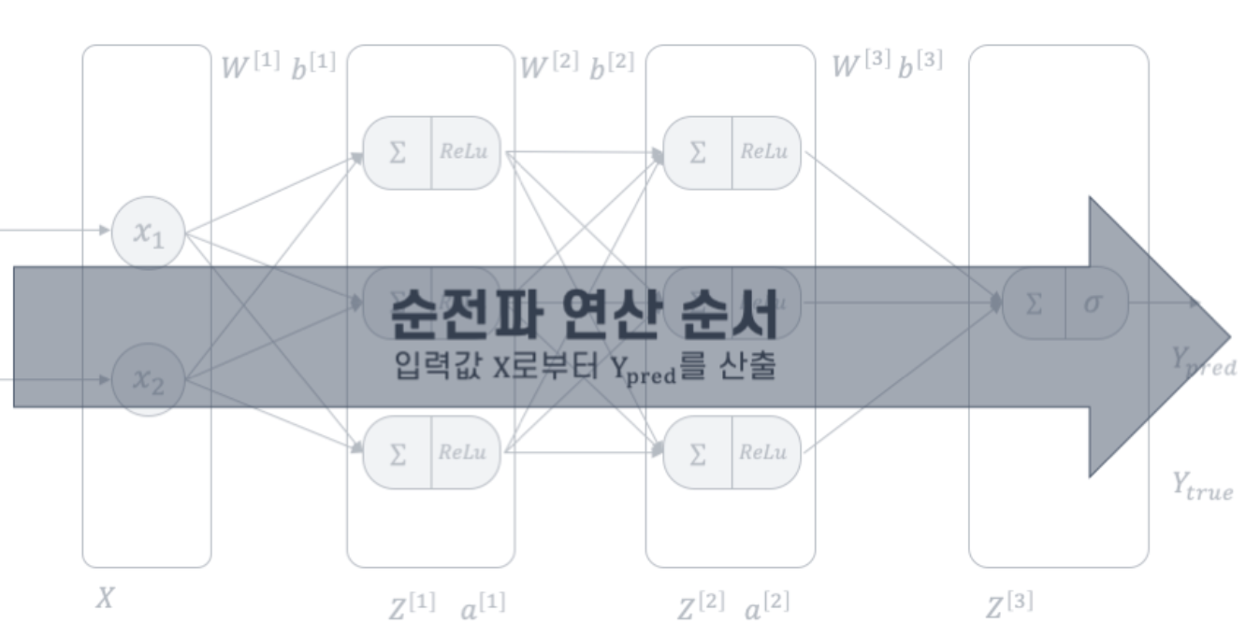
3. 인공신경망의 학습과정
(1) 순전파 (Feedforward)
Index
1. Deep Learning 정의
2. 뉴런에서
심층 신경망까지
3. 인공신경망의
학습 과정
4. 딥러닝
알고리즘의 종류
5. 딥러닝 프레임워크
순전파를 통해 예측값을 구하고,
예측값과 실제 값의 차이로 손실을 구한다
Loss = 실제값(Y_true) – 예측값(Y_pred)
Notes:
그럼, 딥러닝에서 ‘러닝’은 어떻게 이루어질까요? 딥러닝 모델의 학습은 기본적으로 순전파와 역전파를 통해 이루어집니다. 먼저 순전파가 무엇인지 알아봅시다.
순전파란 인공신경망에서 입력층부터 출력층까지 각 층을 거쳐가며 신호(signal)를 타고 넘어가는 일련의 연산과정입니다. 입력층에서 출력층으로, 앞의 레이어부터 뒤의 레이어로 신호를 전달하여 "순전파(Feedforward)"라 부릅니다. 순전파의 목표는 연산에 의해 입력신호(Input signal)에 대한 예측값(Output signal)을 도출하는 것입니다. 순전파에서 x와 연결된 weight과 bias는 초기의 값을 가지며 입력데이터와 가중치를 곱하고 bias를 더하는 순으로 이루어집니다. 여러층의 신경망을 거치면서 최종적으로 예측값을 구하게 됩니다. 그리고 예측값과 실제값의 차이로 손실을 구하게 됩니다.
딥러닝에서 ‘학습’은 바로 이 손실 값을 줄이는 방향으로 weight와 bias를 수정하는 것을 뜻합니다.

Slide 10
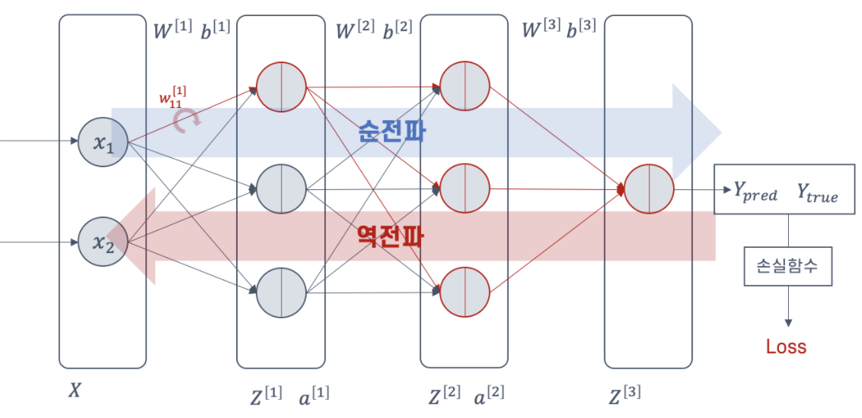
3. 인공신경망의 학습과정
(2) 역전파(Backpropagation)
Index
1. Deep Learning 정의
2. 뉴런에서
심층 신경망까지
3. 인공신경망의
학습 과정
4. 딥러닝
알고리즘의 종류
5. 딥러닝 프레임워크
손실을 최소화할 수 있는 방향으로 가중치 업데이트
Notes:
바로 그 작업을 해주는 것이 역전파 학습과정입니다. 역전파의 학습과정은 순전파를 통해 나온 결과값에서 발생한 손실만큼 앞쪽으로 다시 전파시키면서 가중치(weight)를 갱신하는 기술입니다.
역전파를 이해하기 위해 미분의 개념에 대해 알아야합니다. 미분은 함수의 변수가 매우 작은 수준으로 변화할 때 이에 대응하는 y의 변화량을 말합니다. 다시 말하면, x값이 x + a 만큼 변화할 때 이에 대응되는 함수 f(x) 의 변화량을 말합니다. 미분을 역전파에 쓰는 이유는, Loss값을 결정하는 매개변수의 변화량에 따라 오차가 얼마나 변하는지 여부를 다시 앞으로 전파하여, 해당 오차만큼의 정보량에 대해 weight에게 알려주겠다는 것 입니다.
역전파를 통해 자기자신의 변화가 오차에 얼마나 영향을 미치는지 계산 할 수 있었습니다. weights는 자기 자신을 그만큼 변화시켜야 한다는 것 입니다. 이것을 ‘가중치를 업데이트 한다’ 라고 표현합니다.
정리해서 말하자면 인공신경망 학습에서는 최적의 매개변수를 탐색할 때 손실함수의 값을 가능한 한 작게 하는 매개변수 값을 찾습니다. 이 때, 매개변수의 기울기를 미분을 통해 계산하고, 그 미분 값을 토대로 매개변수 값을 갱신하는 과정을 반복합니다. 주요한 점은, 손실 함수는 매개변수의 변화에 따라 연속적으로 변화한다는 점입니다. 미분이 되지 않으면 최적화를 할 수 없으므로 손실 함수를 지표로 삼아 학습을 해나가는 것이 인공신경망의 학습 방법입니다.

Slide 11
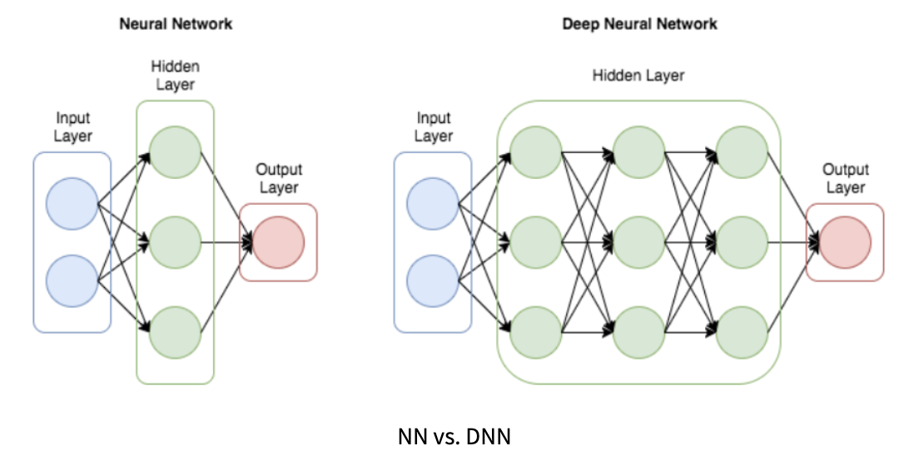
Index
4. 딥러닝 알고리즘의 종류
(1) DNN(Deep Neural Network)
1. Deep Learning 정의
2. 뉴런에서
심층 신경망까지
3. 인공신경망의
학습 과정
4. 딥러닝
알고리즘의 종류
5. 딥러닝 프레임워크
Notes:
이번에는 딥러닝 모델의 종류에 대해 알아봅시다. 딥러닝 모델에는 다양한 종류가 있습니다. 이번에는 딥러닝 모델 중 세 가지 대표적인 모델을 알아보겠습니다. 먼저 살펴볼 딥러닝 모델은 심층 신경망(Deep Neural Network, DNN)입니다. 앞에서 배웠다시피 인공신경망은 여러 뉴런이 서로 연결되어 있는 구조의 네트워크이며, 입력층(input layer)를 통해 학습하고자 하는 데이터를 입력받게 됩니다. 이렇게 입력된 데이터들은 여러 단계의 은닉층(hidden layer)을 지나면서 처리가 이루어져 출력층(output layer)을 통해 최종 결과가 출력되게 됩니다. 이렇게 신경망을 3개 이상 중첩한 구조 즉 은닉층(hidden layer)이 2개 이상인 구조를 가지는 신경망을 심층 신경망이라고 부릅니다.

Slide 12
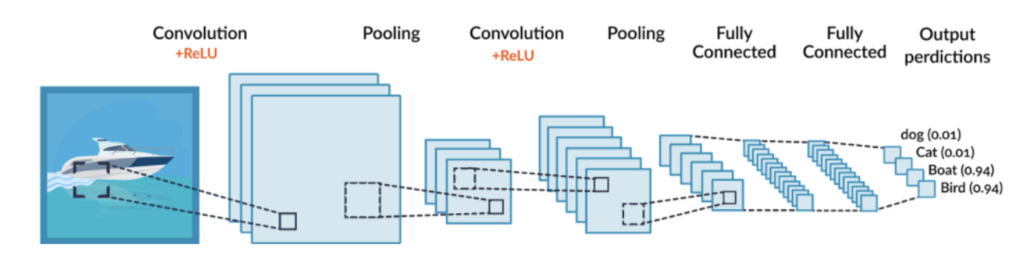
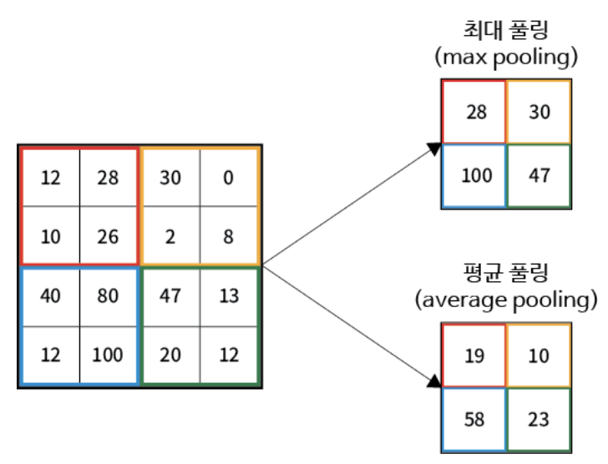
Index
4. 딥러닝 알고리즘의 종류
(2) Convolution Neural Network
1. Deep Learning 정의
2. 뉴런에서
심층 신경망까지
3. 인공신경망의
학습 과정
4. 딥러닝
알고리즘의 종류
5. 딥러닝 프레임워크
Notes:
두 번째로 살펴볼 대표적인 딥러닝 알고리즘은 Convolution Neural Network, CNN입니다. CNN은 시각적 세계를 컴퓨터가 이해할 수 있도록 하는 비전(vision) 분야에서 활발히 사용되고 있는 딥러닝 알고리즘입니다.
이미지 데이터에 여러 층을 가진 인공신경망을 이용한 학습이 이론적으로는 가능합니다. 하지만, 영상이나 이미지의 크기가 커질수록 학습해야 하는 데이터의 크기나 학습 시간이 매우 커지게 되며, 이미지의 위치, 각도, 크기 변화에도 취약하다는 단점을 가지게 됩니다.
이러한 문제점을 해결하기 위해 고안된 딥러닝 알고리즘인 Convolution Nerual Network(CNN)는 인간의 시신경 구조를 모방하여 만들어졌습니다. 이미지의 추상적인 특징을 여러 관점에서 추출함으로써 위치에 무관한 특징을 추출하고, 학습해야 할 전체 매개변수의 수를 감소시켜 빠른 학습 속도와 우수한 일반화 능력을 가질 수 있도록 도와줍니다.
이를 좀 더 구체적으로 설명하면, 특징을 추출하는 일종의 필터인 ‘컨볼루션 커널’을 도입하여 입력된 이미지를 분류하기 위한 변별적 학습을 수행합니다. 또한, convolution과 convolution 사이에 max pooling과 average pooling과 같은 sub-sampling을 통해 이웃하고 있는 데이터 간의 대비율(contrast)을 높이고 처리해야 할 데이터의 양을 줄여줍니다. 컨볼루션 커널을 이용한 필터링 단계와 풀링을 이용한 서브 샘플링 단계를 여러 번 반복함으로써 CNN은 이미지의 위치나 각도 변화 등에도 변함없이 이미지 자체를 유지할 수 있게 됩니다.

Slide 13
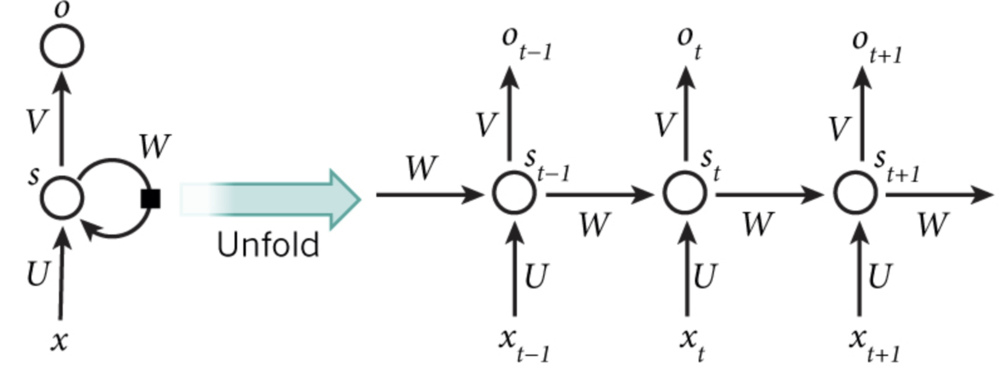
Index
4. 딥러닝 알고리즘의 종류
(3) Recurrent Neural Network
1. Deep Learning 정의
2. 뉴런에서
심층 신경망까지
3. 인공신경망의
학습 과정
4. 딥러닝
알고리즘의 종류
5. 딥러닝 프레임워크
Notes:
세 번째로 살펴볼 대표적인 딥러닝 알고리즘은 Recurrent Neural Network(순환신경망), RNN 입니다. 음악, 동영상, 에세이, 시, 소스 코드, 주가 차트. 이것들의 공통점은 무엇일까요? 바로 시퀀스라는 점입니다.
음악은 음계들의 시퀀스, 동영상은 이미지의 시퀀스, 에세이는 단어들의 시퀀스로 볼 수 있습니다. 시퀀스의 길이는 가변적입니다. 소설에는 한 페이지짜리 단편소설도 있고 열권짜리 장편소설도 있죠.
기존의 뉴럴 네트워크 알고리즘은 이미지처럼 고정된 크기의 입력을 다루는 데는 탁월하지만, 가변적인 크기의 데이터를 모델링하기에는 적합하지 않습니다.
RNN은 시퀀스 데이터를 모델링 하기 위해 등장했습니다. RNN이 기존의 뉴럴 네트워크와 다른 점은 ‘기억’, 다른 말로 hidden state을 갖고 있다는 점입니다. 네트워크의 기억은 지금까지의 입력 데이터를 요약한 정보라고 볼 수 있습니다. 새로운 입력이 들어올때마다 네트워크는 자신의 기억을 조금씩 수정합니다. 결국 입력을 모두 처리하고 난 후 네트워크에게 남겨진 기억은 시퀀스 전체를 요약하는 정보가 됩니다. 이는 사람이 시퀀스를 처리하는 방식과 비슷합니다. 이 글을 읽을 때도 우리는 이전까지의 단어에 대한 기억을 바탕으로 새로운 단어를 이해합니다. 이 과정은 새로운 단어마다 계속해서 반복되기 때문에 RNN에는 Recurrent, 즉 순환적이라는 이름이 붙습니다. RNN은 이런 반복을 통해 아무리 긴 시퀀스라도 처리할 수 있는 것입니다.

Slide 14
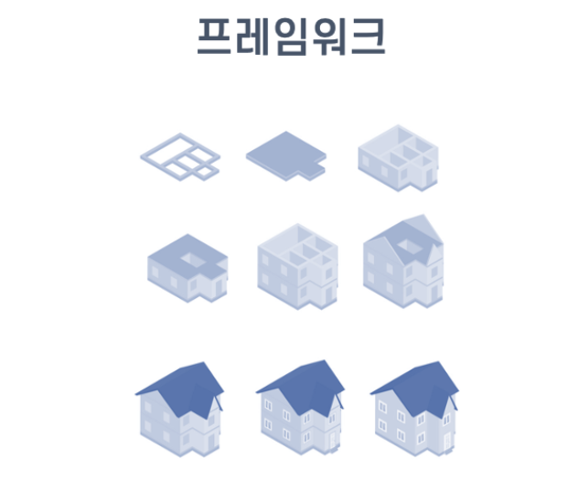



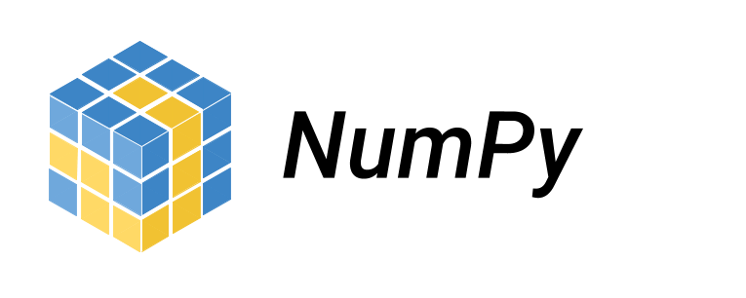
Index
5. 딥러닝 프레임워크
(1) 프레임워크란?
1. Deep Learning 정의
Python Libraries used for
developing machine learning models
Framework
2. 뉴런에서
심층 신경망까지
3. 인공신경망의
학습 과정
4. 딥러닝
알고리즘의 종류
‘FRAME 프레임(틀, 규칙or법칙)’
+
'WORK 워크(일, 소프트웨어의 목적)’
5. 딥러닝 프레임워크
프레임워크에 구현되어 있는
표준과 클래스를 가져다가
활용하여 문제 해결
Notes:
우리가 가진 데이터에는 어떻게 딥러닝 모델을 적용해볼 수 있을까요? 앞서 Scikit-learn이라는 파이썬의 머신러닝 라이브러리를 이용해 다양한 머신러닝 알고리즘을 구현해보았었죠. 딥러닝에도 딥러닝 모델을 구현하는 데 특화된 도구들이 있습니다. 이를 다른 말로 ‘프레임워크’ 라고도 부르는데요. 프레임워크는 어떠한 목적을 달성하는 데 필요한 문제 해결 도와주는 뼈대라고 할 수 있습니다. 복잡하게 얽혀있는 문제를 해결하기 위해 표준된 기능과 클래스로 구성된 시스템이라고 생각하면 되겠습니다.
앞서 우리는 머신러닝 모델을 다루면서, Scikit-learn, Scipy, Numpy, Pandas 등의 라이브러리를 사용했습니다. 프레임워크는 라이브러리보다 큰 개념입니다. 프레임워크 안에는 라이브러리가 여러개 있기도 하기 때문입니다. 딥러닝 모델을 구현하는데는 그에 맞는 프레임워크가 필요합니다. 딥러닝 프레임워크 안에는 딥러닝 모델을 구축하는 데 필요한 기본 설계 및 기능을 갖춘 라이브러리가 제공됩니다.여러분이 직접 구현할 필요 없이, 미리 만들어져 있는 라이브러리로 가져다 쓸 수 있기 때문에 편리합니다. 개발 생산성을 높일 수 있는 것이죠.

Slide 15
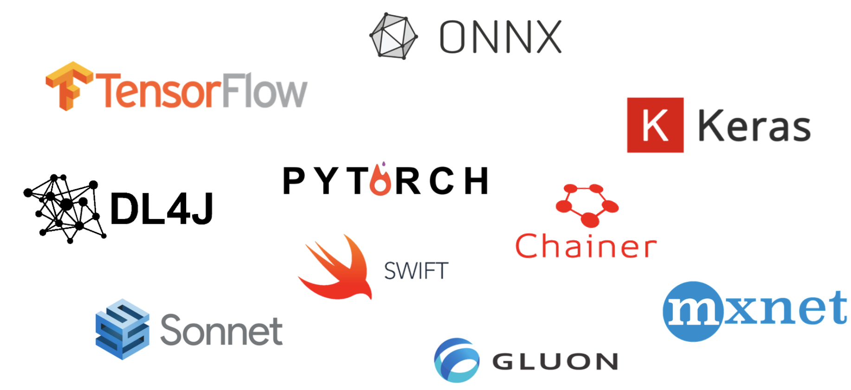
Index
5. 딥러닝 프레임워크
(2) 딥러닝 프레임워크 종류
1. Deep Learning 정의
2. 뉴런에서
심층 신경망까지
3. 인공신경망의
학습 과정
4. 딥러닝
알고리즘의 종류
5. 딥러닝 프레임워크
Notes:
딥러닝 프레임워크에는 다양한 종류의 프레임워크들이 있지만 그 중 TensorFlow가 가장 많이 사용하는 프레임워크입니다. TensorFlow는 모바일이나 웹과 같은 다양한 환경에서 딥러닝 모델 이식이 가능하며 독자적으로 사용 가능하다는 장점을 가지고 있습니다. Keras는 Python 언어로 만들어진 high-level API로 다시 말해 TensorFlow 위에 얹어서 사용하는 library입니다. 상대적으로 사용하기 쉽다고 알려져 있습니다. 그러므로 다음 강의에서는 딥러닝 프레임워크인 TensorFlow와 케라스에 대해 간략히 배운 후 Keras를 활용하여 딥러닝 모델을 개발해보겠습니다.

